Slide 1

A abolição da escravatura

Slide 2
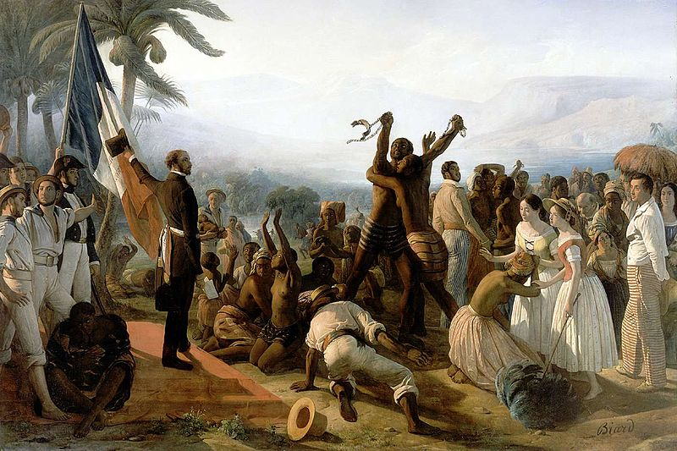

Slide 3
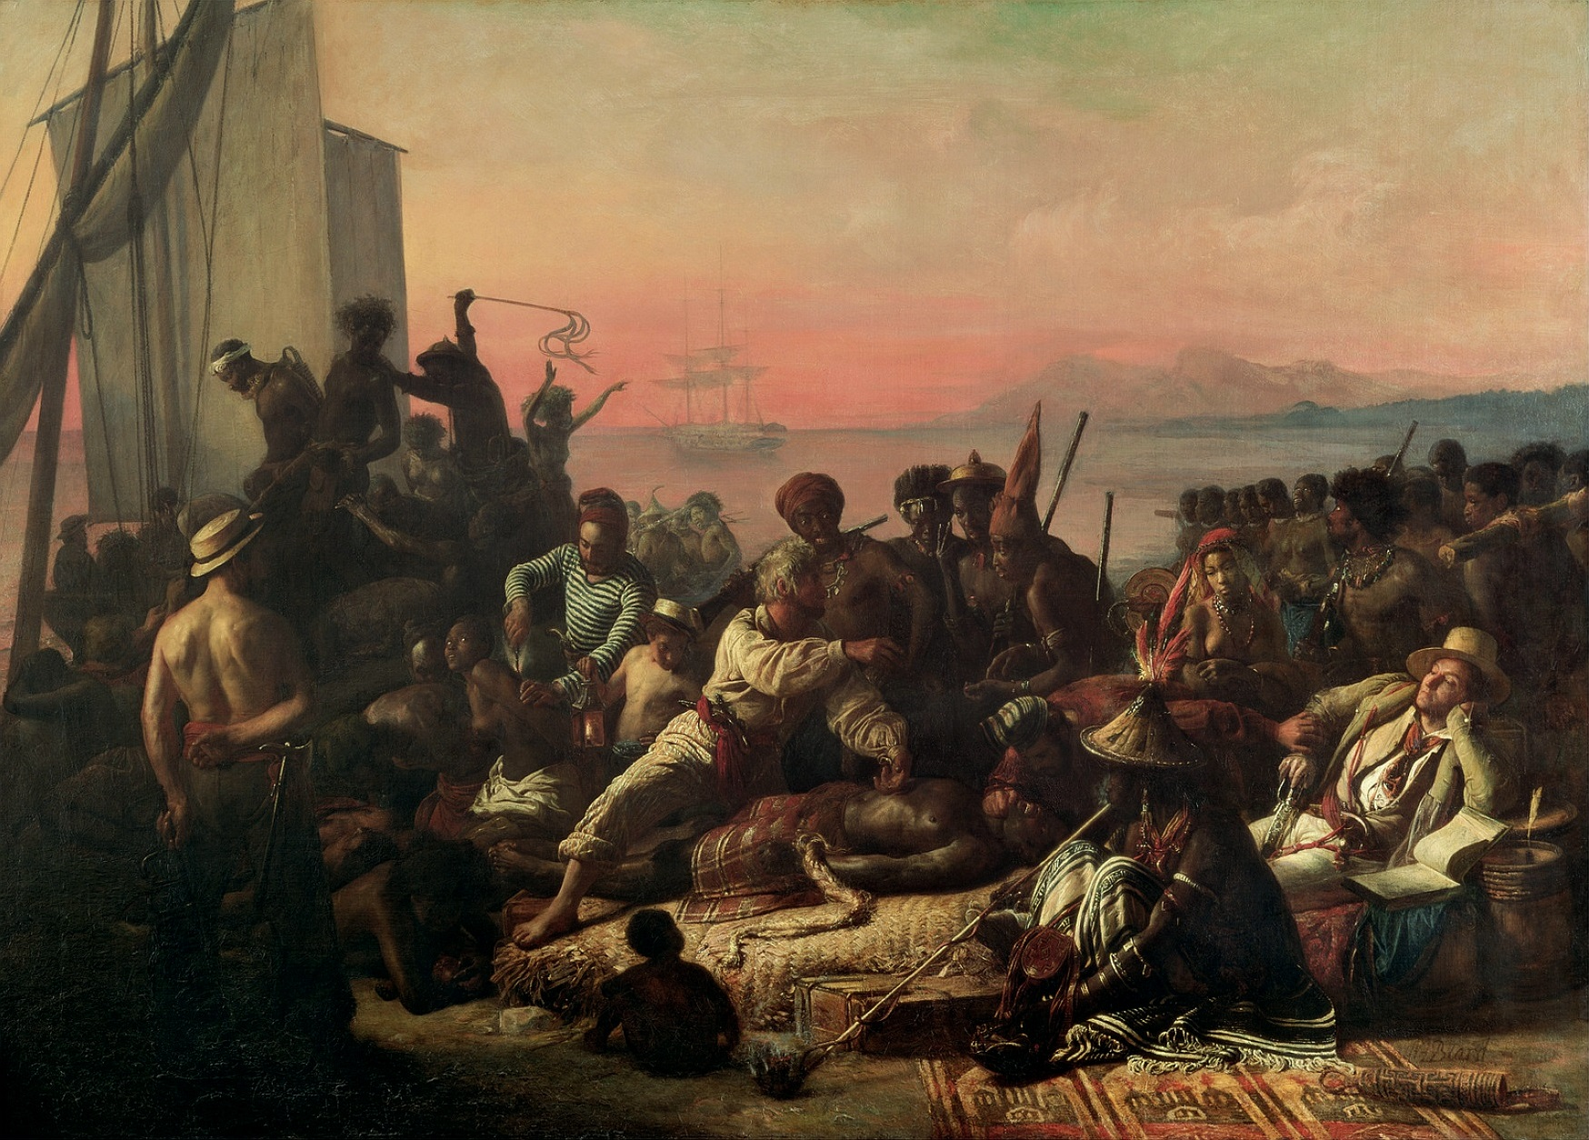

Liberais, mas…
Nós temos estas verdades por evidentes por si mesmas:
que todos os Homens nascem iguais;
que o seu Criador os dotou de certos direitos inalienáveis, entre os quais a Vida, a Liberdade e a procura da Felicidade.
Declaração de Independência dos Estados Unidos da América, 4 de julho de 1776.
Art. 1.º – Os homens nascem e são livres e iguais em direitos. As distinções sociais só podem fundar-se na utilidade comum.
Art. 2. º – O fim de toda a associação política é a conservação dos direitos naturais e imprescindíveis do Homem. Esses direitos são a liberdade, a propriedade, a segurança e a resistência à opressão.
Declaração dos Direitos do Homem e do Cidadão, 26 de agosto de 1789.
Art. 1. º – A Constituição política da Nação Portuguesa tem por objetivo manter a liberdade, segurança e propriedade de todos os Portugueses.
Art. 9. º – A lei é igual para todos.
Constituição portuguesa, 1822.
O comércio de escravos

Slide 4
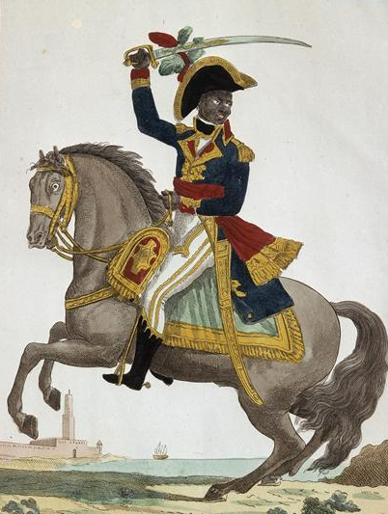
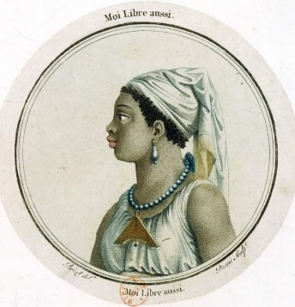
França: avanços e retrocessos
Na sequência da revolta de escravos verificada na ilha francesa de São Domingos, em agosto de 1791, apareceu na imprensa o seguinte texto:
A proclamação dos direitos do homem atiça a bílis do fazendeiro, que tem tanta falta de princípios como de bondade. E o egoísta infame não se escusa de reclamar os direitos de propriedade quando os escravos quebram o seu jugo e tomam o caminho da montanha, para onde o íman da liberdade os atrai! […] Tornou-se necessário que a França inteira atravessasse rapidamente os mares para fuzilar homens nus, sem defesa, extenuados pelas carências, e aos quais quase não sobram forças para murmurarem aos ouvidos uns dos outros: «e nós, nós também nascemos para sermos livres!».
Em As Revoluções de Paris, 29/10/1791.
Toussaint Louverture (1743-1803) dirigiu a insurreição de escravos, em São Domingos, em 1791.
Em 1794, a Convenção proclamou a abolição da escravatura, quase cinco anos após a aprovação da Declaração dos Direitos do Homem e do Cidadão pela Assembleia Nacional Constituinte. Porém, a abolição, decretada em todas as colónias francesas (exceto nas ilhas Mascarenhas), foi revogada por Napoleão, em 1802.
“Também eu livre”.

Slide 5
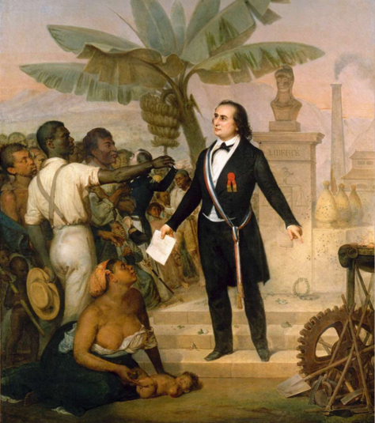
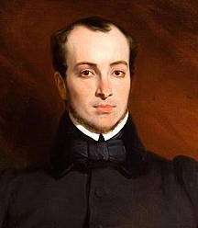
França: a abolição
A abolição definitiva da escravatura, seguida da emancipação dos escravos, ocorreu em 27 de abril de 1848, por decreto do Governo Provisório da Segunda República francesa.
Em nome do povo francês, o Governo Provisório, considerando que a escravatura é um atentado contra a dignidade humana; que, destruindo o livre-arbítrio do Homem, ela suprime o princípio natural do direito e do dever; que ela é uma violação flagrante do dogma republicano: Liberdade, Igualdade, Fraternidade; […]
Decreta:
Art. 1.º – A escravatura será inteiramente abolida em todas as colónias e possessões francesas […] serão proibidos todo o castigo corporal, toda a venda de pessoas não livres. […]
Decreto do Governo Provisório da Segunda República francesa, 27 de abril de 1848.
Victor Schoelcher (1804-1893), autor do decreto de 27 de abril de 1848 que aboliu a escravatura nas colónias francesas.
A abolição da escravatura na ilha da Reunião
(20 de outubro de 1848).

Slide 6
Inglaterra: esta vida dava um filme
Olaudah Equiano (c. 1745-1797) nasceu em África, numa região da atual Nigéria. Ainda criança, em 1754, foi raptado e vendido como escravo, na colónia inglesa da Virgínia. Comprado por um oficial inglês da Royal Navy, acompanhou-o em várias viagens marítimas, tendo até a oportunidade de estudar em Londres. Equiano foi vendido mais duas vezes, até que o seu último dono o autorizou a comprar a liberdade. Mais tarde, de regresso a Inglaterra, contactou com vários defensores da abolição da escravatura. Morreu antes da concretização desse sonho, mas o livro que escreveu sobre a sua vida influenciou uma parte da opinião pública inglesa a repensar a posição em relação ao tráfico de escravos.
Se me considerasse europeu, poderia dizer que os meus sofrimentos foram enormes, mas quando comparo a minha sorte com a da maioria de meus compatriotas, considero-me especialmente favorecido pelo Céu e reconheço a misericórdia e a providência em cada incidente da minha vida.
Olaudah Equiano, The Interesting Narrative of the Life of Olaudah Equiano, Or Gustavus Vassa, The African, 1789.

Slide 7
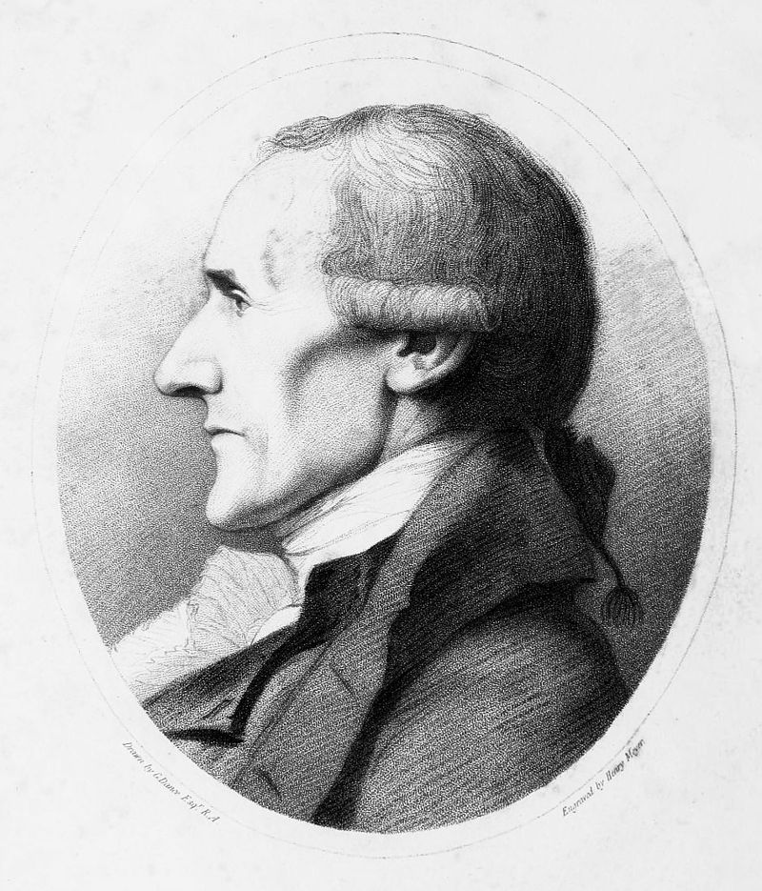
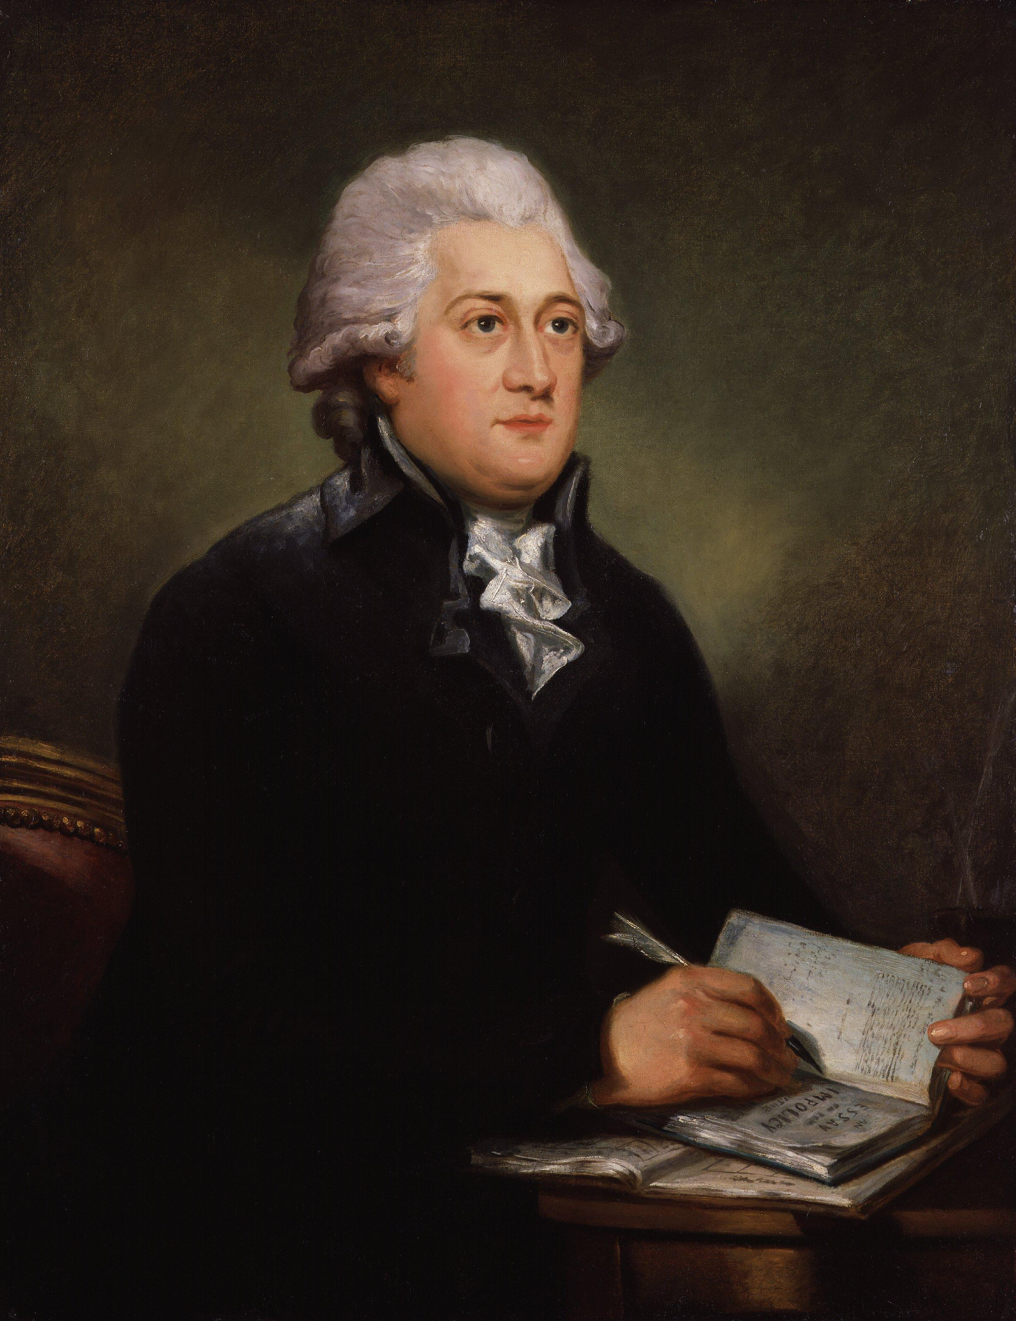
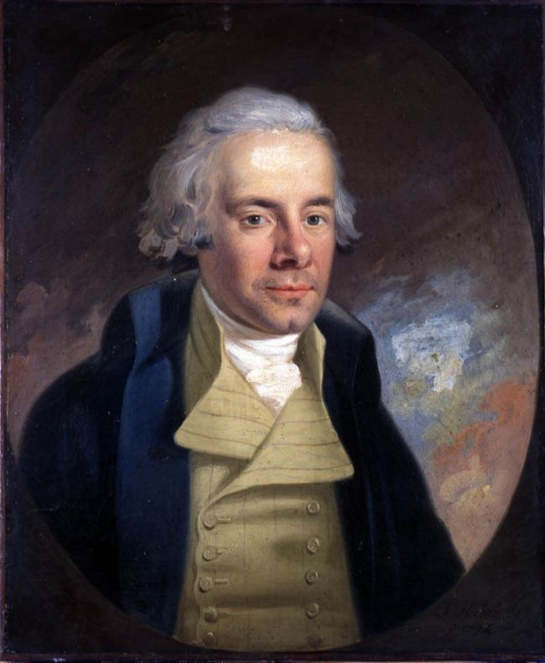
Inglaterra: os abolicionistas
Granville Sharp e Thomas Clarkson fundaram, em 1787, a Sociedade para a Abolição do Tráfico de Escravos. No advogado William Wilberforce encontraram o porta-voz ideal para liderar a campanha pela abolição no Parlamento inglês. Em 1807, os abolicionistas alcançaram o primeiro sucesso político com a aprovação do Ato de Abolição do Tráfico de Escravos no Império Britânico.
Granville Sharp (1735-1813).
Thomas Clarkson (1760-1846).
William Wilberforce (1759-1833).

Slide 8
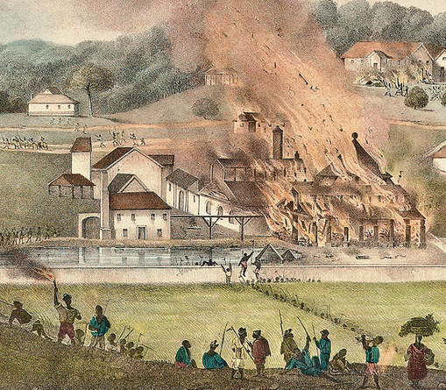
Inglaterra: a abolição
Todavia, abolicionistas e escravos queriam ir mais longe, multiplicando-se as revoltas nas colónias britânicas. Finalmente, em 1833, o Parlamento inglês aprovou o Ato de Abolição da Escravatura.
Revolta de escravos na Jamaica (1831-1832).
A abolição da escravatura nas Índias Ocidentais britânicas.

Slide 9
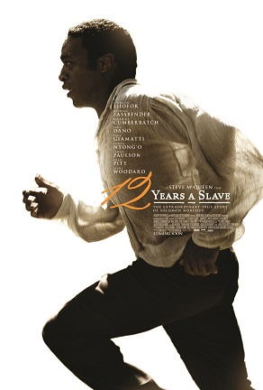
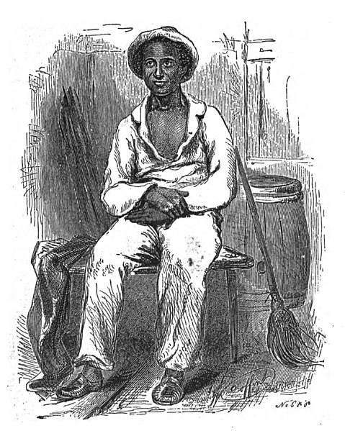
EUA: esta vida deu um filme
Doze Anos Escravo, filme de 2013 baseado na vida e obra de Solomon Northup (cartaz do filme)
Solomon Northup
Tendo nascido um homem livre, por mais de trinta anos gozado da bênção da liberdade num estado livre e sido, ao final desse período, sequestrado e vendido como escravo, assim permanecendo até ser felizmente resgatado no mês de janeiro de 1853, após uma servidão de doze anos, foi sugerido que um relato da minha vida e das minhas desventuras não seria desprovido de interesse para o público.
Desde o meu retorno à liberdade não deixei de perceber o crescente interesse nos estados do Norte quanto ao assunto da escravatura.
Solomon Northup, Doze Anos Escravo, 1853.

Slide 10
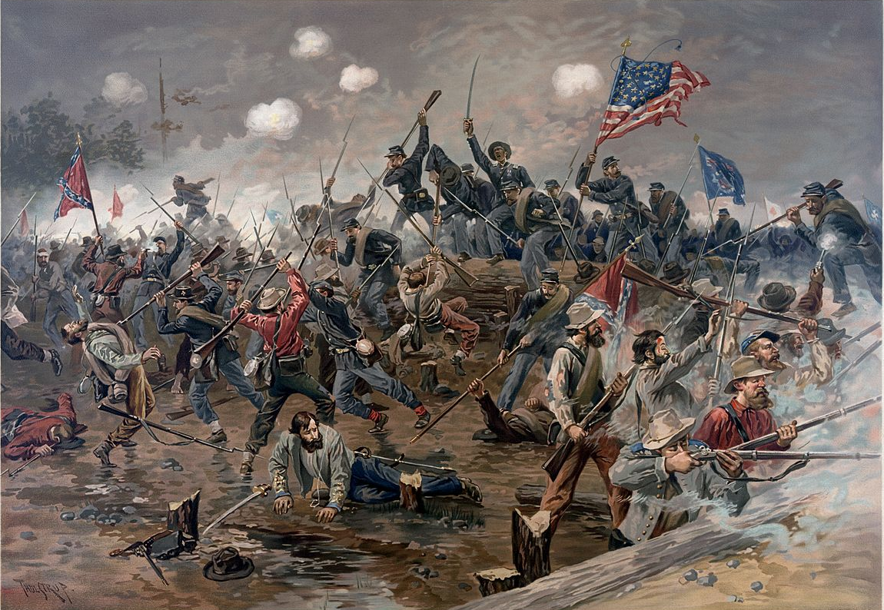
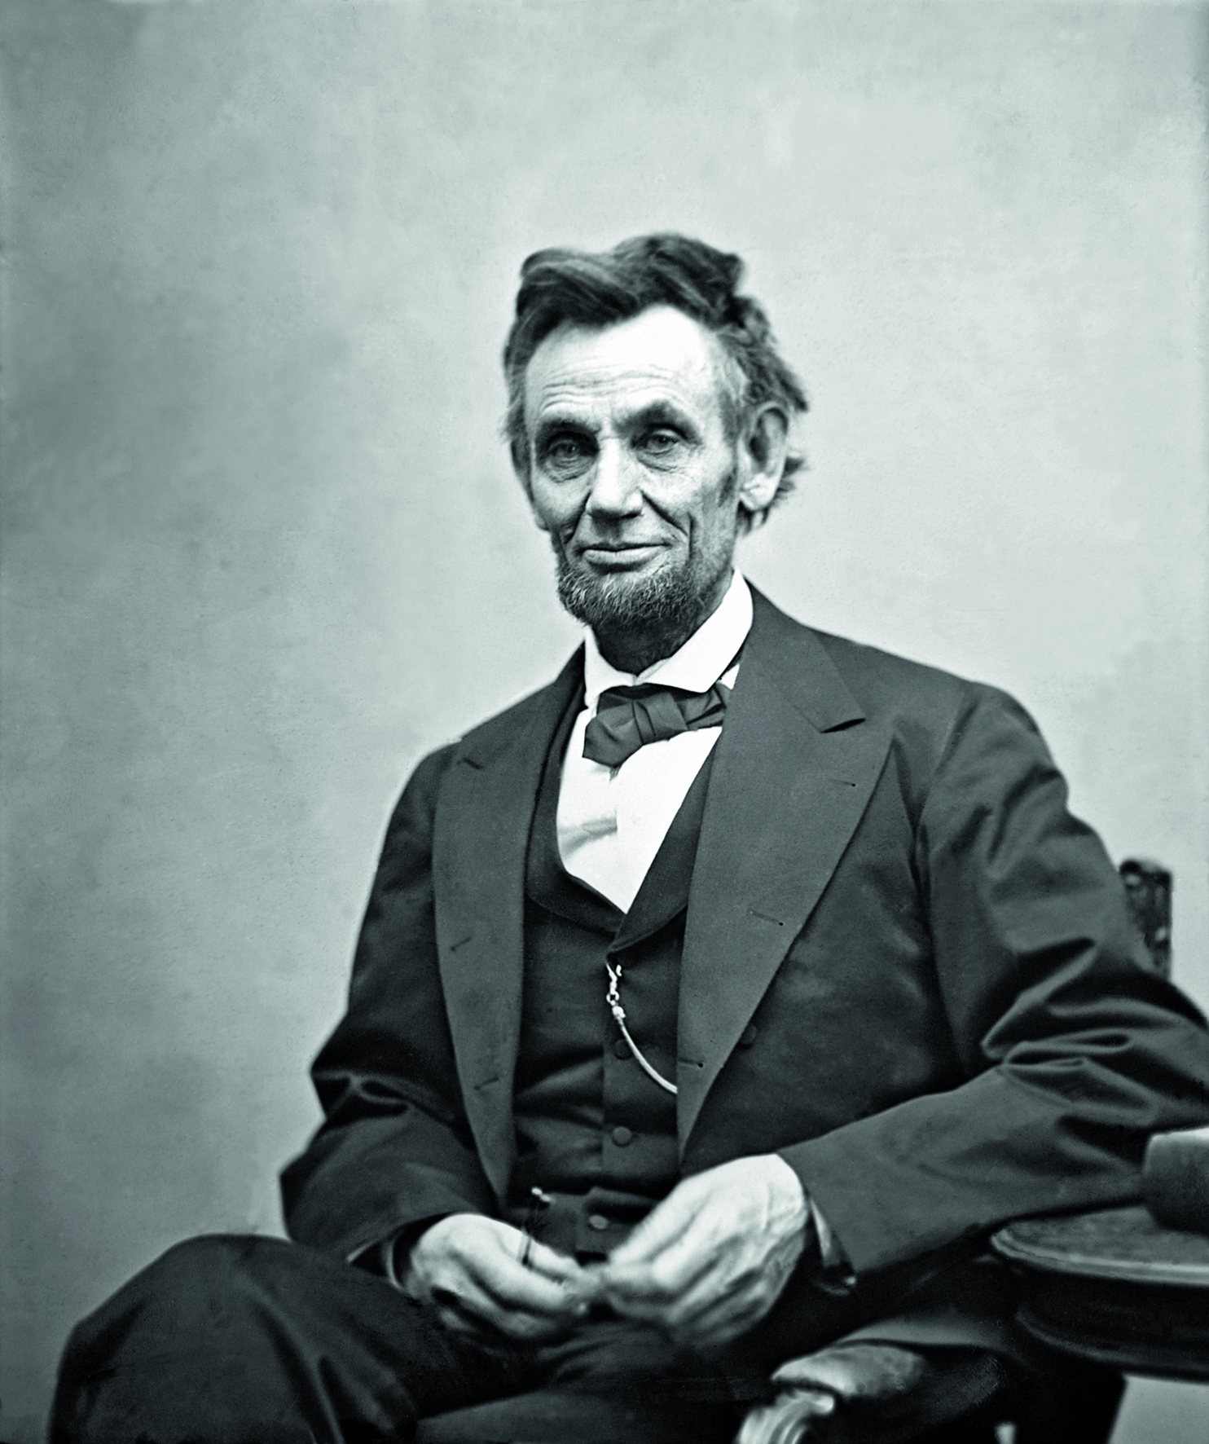
EUA: a abolição
Eleito presidente dos EUA em 1860 e reeleito em 1864, Abraham Lincoln segurou os destinos da Nação americana nos difíceis tempos da Guerra da Secessão (1861-1865). O confronto entre abolicionistas e esclavagistas ensanguentou o país, levando-lhe meio milhão de vidas e destruindo recursos e comunicações. Em 1865, a 13.ª Emenda à Constituição pôs, finalmente, termo à escravatura.
Abraham Lincoln.
A guerra civil americana.

Slide 11
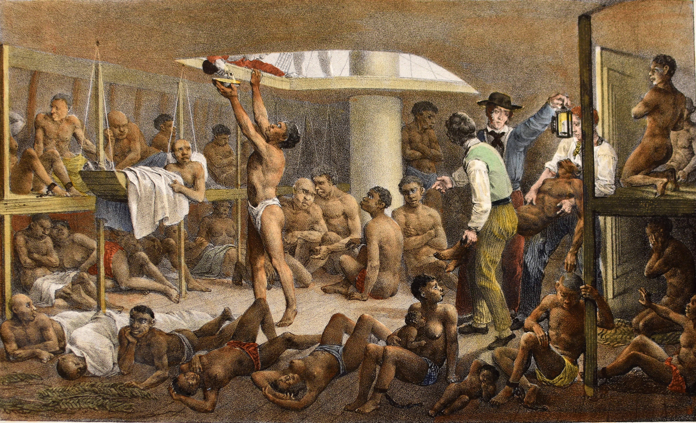
Portugal: a abolição do tráfico
Em 1810, Portugal comprometeu-se com a Grã-Bretanha a abolir gradualmente o comércio de escravos. Esse compromisso inicial foi solenemente reforçado e ampliado pelo tratado de 22 de janeiro de 1815, que aboliu o tráfico a norte do equador. Não obstante estes avanços, os traficantes continuavam, e continuariam, a demandar as colónias portuguesas em África.
D. João, por Graça de Deus Príncipe Regente de Portugal […]. Faço saber a todos os que a presente Carta de Aprovação, Confirmação e Ratificação virem que, em 22 de janeiro do corrente ano, se concluiu e assinou na cidade de Viena entre mim e o Sereníssimo e Potentíssimo Príncipe Jorge III, Rei do Reino Unido da Grande Bretanha e Irlanda, […] um tratado, com o fim de efetuar, de comum acordo com as outras potências da Europa que se prestarão a contribuir para este fim benéfico, a abolição imediata do tráfico de escravos em todos os lugares da costa de África, sitos ao norte do Equador.
Tratado de abolição do tráfico de escravos ao norte do equador, 22 de janeiro de 1815.
Navio negreiro.

Slide 12
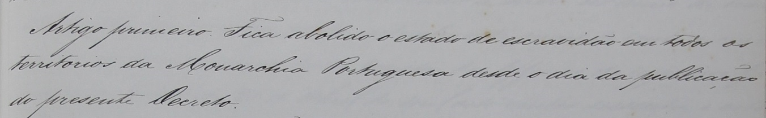
Portugal: a abolição definitiva
Tomando em consideração o relatório dos secretários de Estado das diferentes Repartições, hei por bem decretar o seguinte:
Art. 1.º – Fica proibida a exportação de escravos, seja por mar ou por terra, em todos os domínios portugueses, sem exceção, quer sejam situados ao norte, quer ao sul do equador, desde o dia em que na capital de cada um dos ditos domínios for publicado o presente decreto.
Decreto de 10 de dezembro de 1836 – Rainha D. Maria II.
Artigo primeiro: Fica abolido o estado de escravidão em todos os territórios da Monarquia Portuguesa desde o dia da publicação do presente decreto.
Decreto de 25 de fevereiro de 1869 – Rei D. Luís.
A pressão abolicionista britânica, um pouco atenuada na década de 1820, reapareceu em força a partir de 1834. Foi no contexto dessa pressão que Sá da Bandeira fez publicar o decreto de 10 de dezembro de 1836, que proibia inteiramente a exportação de escravos dos territórios portugueses.
A abolição definitiva da escravatura por Portugal chegaria, finalmente, com a assinatura, pelo rei D. Luís, do decreto de 25 de fevereiro de 1869.

Slide 13
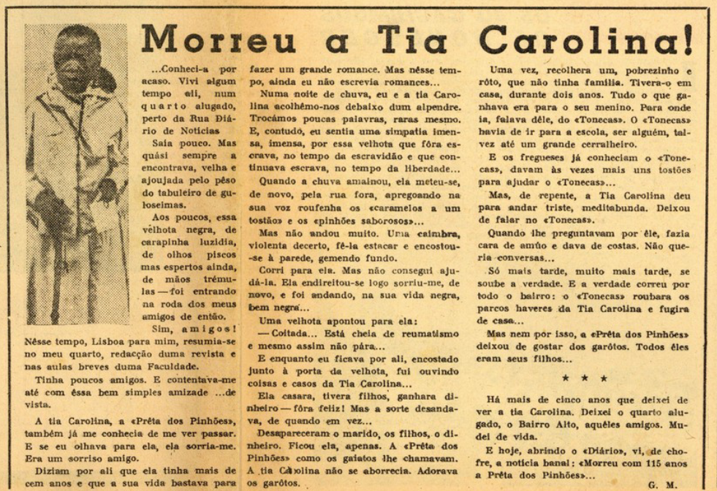
A última escrava em Portugal?
Artigo no semanário Vida Mundial Ilustrada de janeiro de 1944.

Slide 14

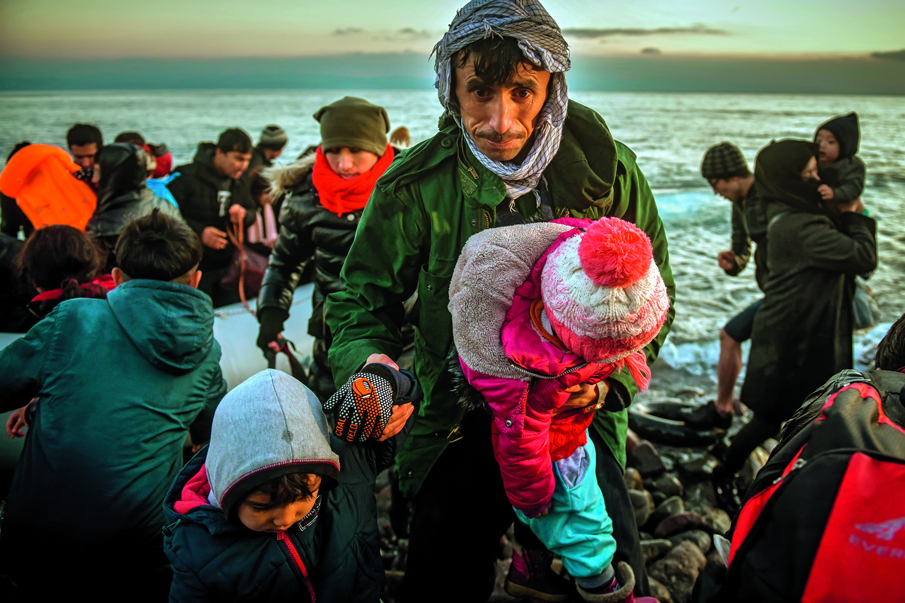
Para refletir…
Um grupo de nepaleses a trabalhar na apanha de morangos numa herdade de Almeirim sobreviveu meses em regime de escravatura. Pagaram milhares de euros para chegar a Portugal, mais 250 euros quando assinavam um contrato. Ganhavam três euros à hora, viviam em camaratas de oito pessoas, sem luz nem água canalizada, com uma casa de banho para mais de duas dezenas de pessoas.
Pagavam 55 euros pela dormida e 60 pela alimentação, deslocavam-se a pé à aldeia, longe da propriedade, para comprar galinhas. Estavam ilegais e os documentos eram cativados pelos intermediários, uma empresa inscrita nas Finanças como prestadora de serviços. Fugir ou denunciar não era hipótese.
Eram 23 pessoas e a situação foi conhecida porque uma investigação desencadeada pelo Serviço de Estrangeiros e Fronteiras (SEF) levou ao desmantelamento da rede que promovia a vinda de imigrantes para trabalhar na agricultura.
Diário de Notícias, 10/05/2021
(https://www.dn.pt/sociedade/centenas-de-vitimas-de-trafico-mas-faltam-provas-para-condenar-13702009.html).
Trabalho infantil na Índia.
Migrantes desembarcam na ilha grega de Lesbos (março de 2020).

Slide 15
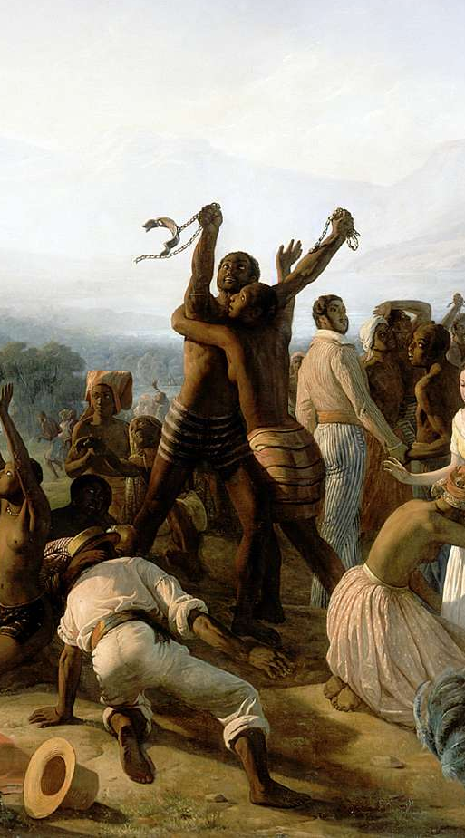
QUESTÃO
Ordene cronologicamente as etapas que conduziram à abolição da escravatura na Europa e nos Estados Unidos da América.

